Slide 1
IGUALACION DE ECUACIONES

Slide 2
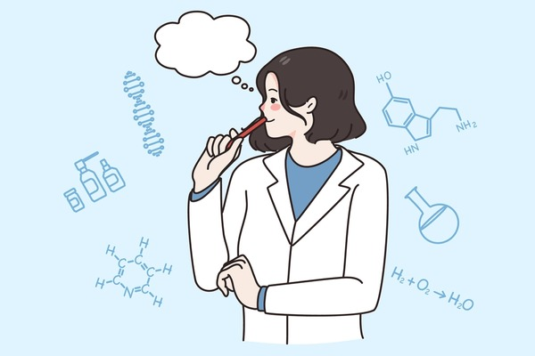
¿Que es una ecuacion quimica?
Una ecuación química es una forma de representar, mediante símbolos y fórmulas químicas, lo que ocurre durante una reacción química
¿Qué muestra una ecuación química?
Una ecuación química muestra:
Reactivos: las sustancias que reaccionan entre sí (antes de la flecha).
Productos: las sustancias que se forman como resultado (después de la flecha).
Proporciones: cuántas unidades (átomos o moléculas) participan, indicadas por los coeficientes estequiométricos.

Slide 3
¿CUALES SON LOS TIPOS DE METODOS DE UNA IGUALCION QUIMICA?
01
02
Metodo de tanteo
Metodo del numero de oxidacion
03
METODO DEL ION-ELECTRON
Existen tres métodos principales para igualar una ecuación química las cuales son:

Slide 4


¿Qué es el método de tanteo, para qué sirve y qué pasos se siguen para hacerlo?
El método de tanteo es una forma sencilla de igualar o balancear ecuaciones químicas, es decir, hacer que haya la misma cantidad de átomos de cada elemento tanto en los reactivos como en los productos.
Objetivo
Que la ecuación química cumpla con la ley de conservación de la materia, que dice que la materia no se crea ni se destruye, solo se transforma.
Para qué sirve
Sirve para representar correctamente una reacción química y poder calcular cuánta cantidad de cada sustancia se necesita o se forma.
Pasos a seguir:
1.Escribe la ecuación sin balancear.
2. Cuenta cuántos átomos hay de cada elemento en ambos lados.
3. Coloca números (coeficientes) delante de las fórmulas para igualar la cantidad de átomos de cada elemento.
4. Ajusta los coeficientes probando (tanteando) hasta que todos los elementos estén balanceados.
5. Verifica que los átomos y las cargas estén iguales en ambos lados.

Slide 5



Ejemplo:
Ejercicio 1 :
Balancea la siguiente ecuación:
Hay un hierro Fe en la izquierda y 2 hierro Fe en la derecha. Escribimos un 2 delante de FeS₂ y revisamos la cantidad de elementos de ambos lados:
Tenemos del lado izquierdo 4 azufre S y 1 S del lado derecho. Ponemos un 4 delante del SO₂ y volvemos a revisar:
Ya están balanceados el azufre S y el hierro Fe, pero existen 11 oxígenos O del lado derecho y 2 del lado izquierdo. Si ponemos 5 ½ delante del O₂ podríamos tener balanceada la ecuación, pero sería un coeficiente fraccionario. En cambio, si multiplicamos todos los coeficientes por 2, tendremos la ecuación balanceada como verás a continuación:

Slide 6

¿Qué es el método del número de oxidación, para qué sirve y qué pasos se siguen para aplicarlo?
El método del número de oxidación es una forma de balancear ecuaciones químicas, especialmente las que son reacciones redox (donde hay ganancia o pérdida de electrones).
Objetivo:
Igualar la cantidad de electrones que se pierden y se ganan durante la reacción.
Para qué sirve:
Sirve para representar correctamente reacciones químicas donde los elementos cambian su número de oxidación (es decir, se oxidan o se reducen).
Pasos a seguir:
1.Escribe la ecuación sin balancear.
2. Determina el número de oxidación de cada elemento.
3. Identifica qué elemento se oxida (pierde electrones) y cuál se reduce (gana electrones).
4. Ajusta los números para que la cantidad de electrones perdidos y ganados sea igual.
5. Coloca los coeficientes para balancear los demás elementos.
6. Verifica que todos los átomos y cargas estén equilibrado

Slide 7
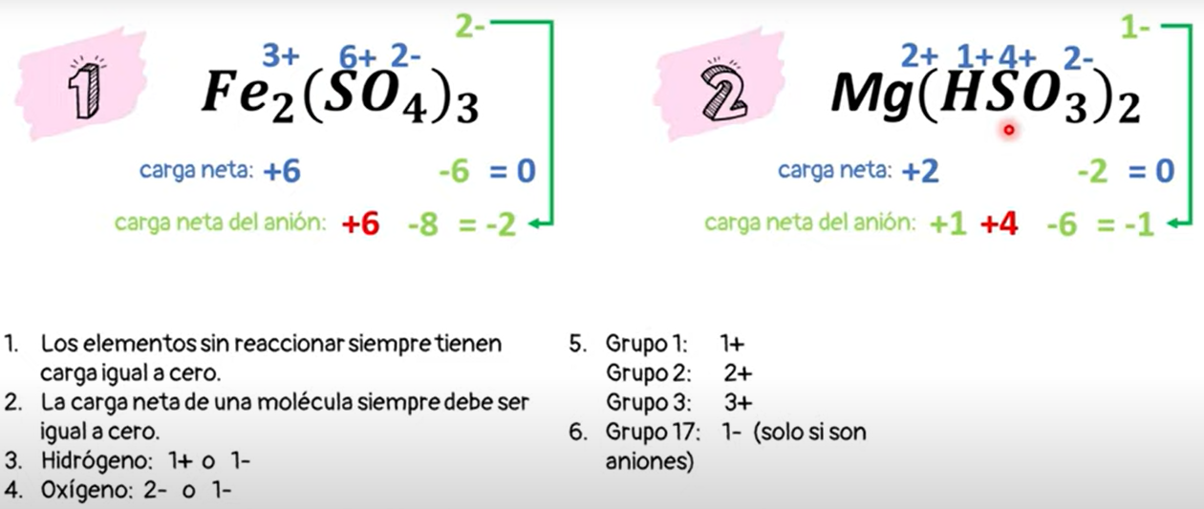

Slide 8

¿Qué es el método ion-electrón, para qué sirve y qué pasos se siguen para aplicarlo?
El método ion-electrón es una forma de balancear ecuaciones redox (de oxidación y reducción) que ocurren en disolución acuosa, ya sea ácida o básica.
Objetivo:
Igualar las pérdidas y ganancias de electrones entre las sustancias que se oxidan y las que se reducen.
Para qué sirve:
Sirve para balancear reacciones redox paso a paso, teniendo en cuenta los iones, electrones y moléculas de agua, logrando una ecuación equilibrada tanto en átomos como en cargas eléctricas.
Pasos a seguir:
1.Escribe la ecuación sin balancear.
2. Divide la reacción en dos semirreacciones: una de oxidación y otra de reducción.
3. Balancea los átomos que no sean oxígeno ni hidrógeno.
4. Balancea el oxígeno agregando H₂O.
5. Balancea el hidrógeno agregando H⁺ (si es medio ácido) o OH⁻ (si es medio básico).
6. Agrega electrones (e⁻) para igualar las cargas en cada semirreacción.
7. Multiplica las semirreacciones si es necesario para que el número de electrones perdidos y ganados sea el mismo.
8. Suma las dos semirreacciones y elimina los electrones repetidos.
9. Verifica que la ecuación esté balanceada en átomos y carga.

